Slide 1

아나바다

Slide 2

목차
개요
테이블 구성도
Flow Chart
실행 화면

Slide 3
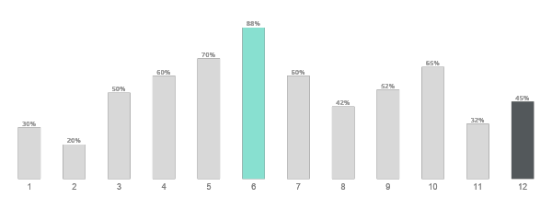
CHECK!!
개요
CONTENTS A
컨텐츠에 대한 내용을 적어요
Enjoy your stylish business and campus life with BIZCAM
컨텐츠에 대한 내용을 적어요
Enjoy your stylish business and campus life with BIZCAM

Slide 4
개요
<기능요약>
상품에 대한 정확한 정보, 쉽고 편리한 사용자 간의 거래
<기대효과>
구매자와 판매자 모두 편리하게 거래 할 수 있으며, 낭비되고 있는 물건들을 최소화 시킬 수 있다.
<기획목적>
언택트(Untact) 시대에 맞춰 비대면 거래가
편리하도록 구현
<기획배경>
타인간의 거래를
쉽고 편리하게 할 수 있는 기능 만들고자 함

Slide 5
개요
개발환경
IDE : Eclipse, DBeaver
Language : JAVA, JSP, HTML, CSS, JAVASCRIPT, AJAX
Build : Maven
FrameWork : Mybatis 3.5.4
Database : Mysql 8.0
WAS : Apache Tomcat 9.0

Slide 6
CHECK!!
테이블 구성도
CONTENTS A
컨텐츠에 대한 내용을 적어요
Enjoy your stylish business and campus life with BIZCAM
컨텐츠에 대한 내용을 적어요
Enjoy your stylish business and campus life with BIZCAM

Slide 7
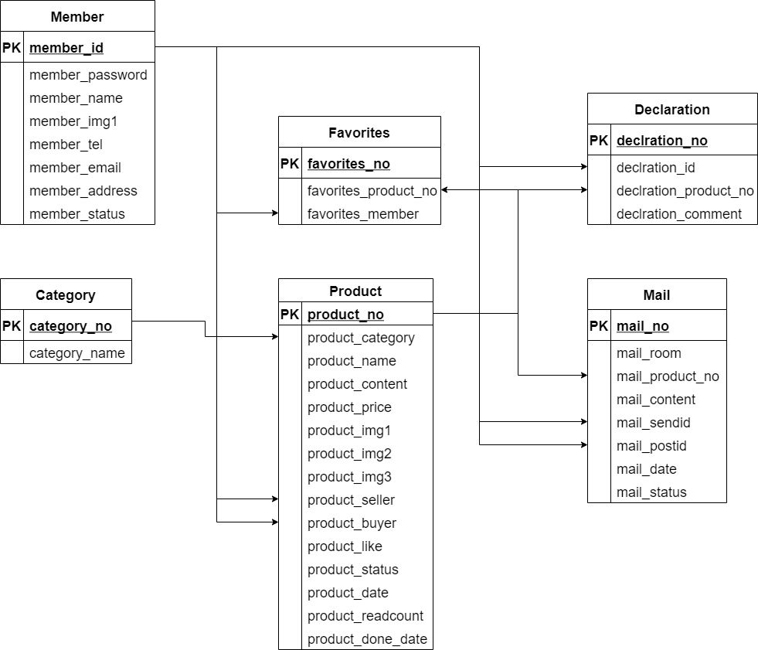
테이블 구성도
CHECK!!
CONTENTS A
컨텐츠에 대한 내용을 적어요
Enjoy your stylish business and campus life with BIZCAM
컨텐츠에 대한 내용을 적어요
Enjoy your stylish business and campus life with BIZCAM

Slide 8
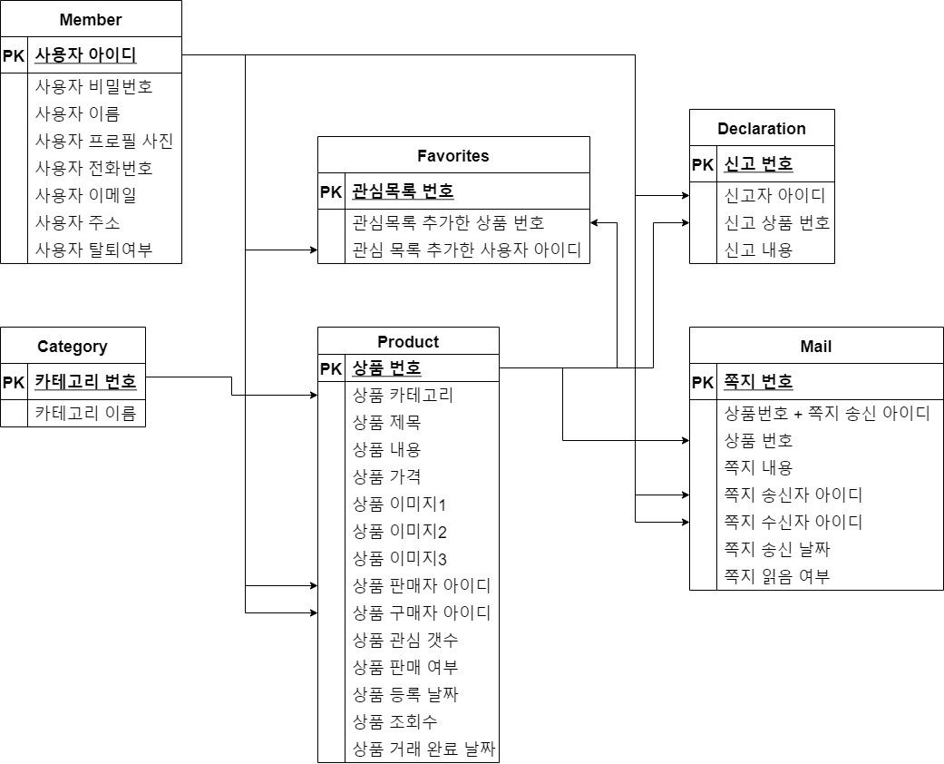
테이블 구성도
CHECK!!
CONTENTS A
컨텐츠에 대한 내용을 적어요
Enjoy your stylish business and campus life with BIZCAM
컨텐츠에 대한 내용을 적어요
Enjoy your stylish business and campus life with BIZCAM

Slide 9
CHECK!!
Logic Process
CONTENTS A
컨텐츠에 대한 내용을 적어요
Enjoy your stylish business and campus life with BIZCAM
컨텐츠에 대한 내용을 적어요
Enjoy your stylish business and campus life with BIZCAM

Slide 10
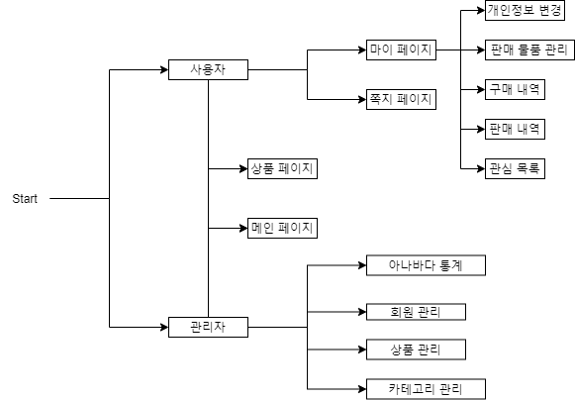
Logic Process
CHECK!!
CONTENTS A
컨텐츠에 대한 내용을 적어요
Enjoy your stylish business and campus life with BIZCAM
컨텐츠에 대한 내용을 적어요
Enjoy your stylish business and campus life with BIZCAM

Slide 11
CHECK!!
Flow Chart
CONTENTS A
컨텐츠에 대한 내용을 적어요
Enjoy your stylish business and campus life with BIZCAM
컨텐츠에 대한 내용을 적어요
Enjoy your stylish business and campus life with BIZCAM

Slide 12
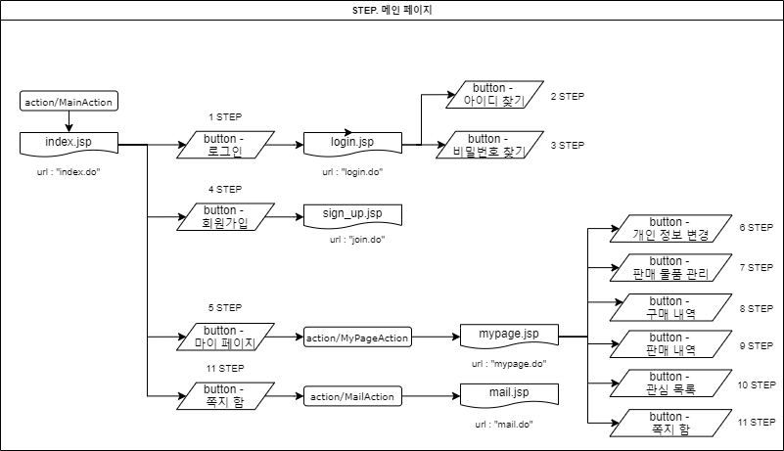
메인 페이지
CHECK!!
CONTENTS A
컨텐츠에 대한 내용을 적어요
Enjoy your stylish business and campus life with BIZCAM
컨텐츠에 대한 내용을 적어요
Enjoy your stylish business and campus life with BIZCAM

Slide 13
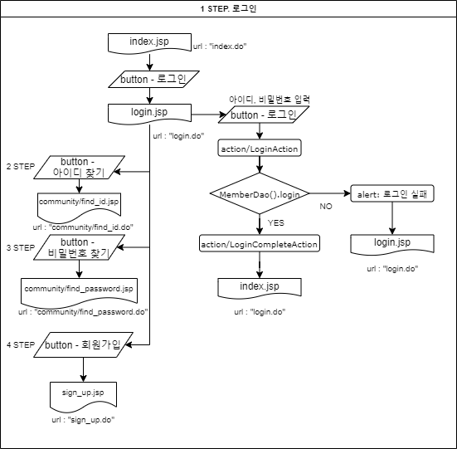
로그인
CHECK!!
CONTENTS A
컨텐츠에 대한 내용을 적어요
Enjoy your stylish business and campus life with BIZCAM
컨텐츠에 대한 내용을 적어요
Enjoy your stylish business and campus life with BIZCAM

Slide 14
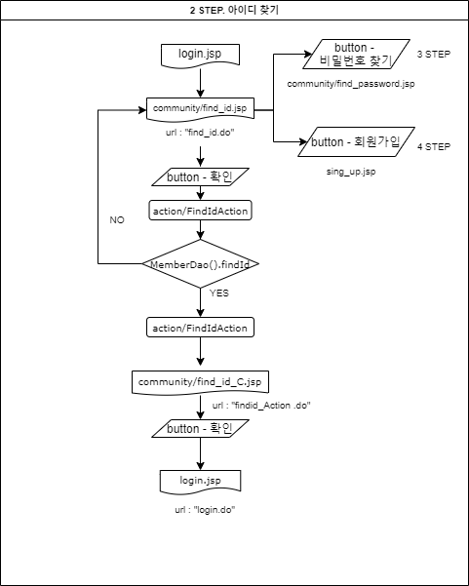
아이디 찾기
CHECK!!
CONTENTS A
컨텐츠에 대한 내용을 적어요
Enjoy your stylish business and campus life with BIZCAM
컨텐츠에 대한 내용을 적어요
Enjoy your stylish business and campus life with BIZCAM

Slide 15
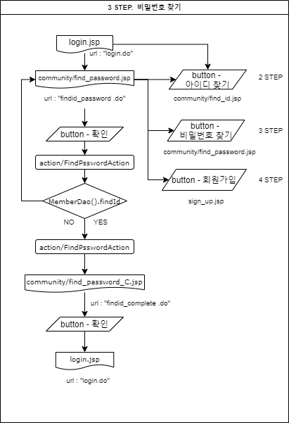
비밀번호 찾기
CHECK!!
CONTENTS A
컨텐츠에 대한 내용을 적어요
Enjoy your stylish business and campus life with BIZCAM
컨텐츠에 대한 내용을 적어요
Enjoy your stylish business and campus life with BIZCAM

Slide 16
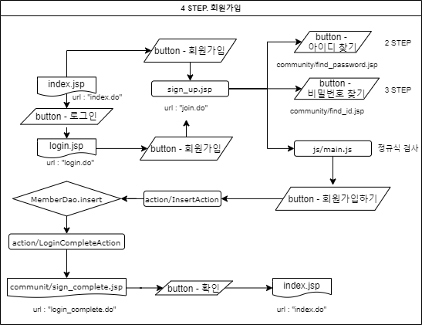
회원가입
CHECK!!
CONTENTS A
컨텐츠에 대한 내용을 적어요
Enjoy your stylish business and campus life with BIZCAM
컨텐츠에 대한 내용을 적어요
Enjoy your stylish business and campus life with BIZCAM

Slide 17
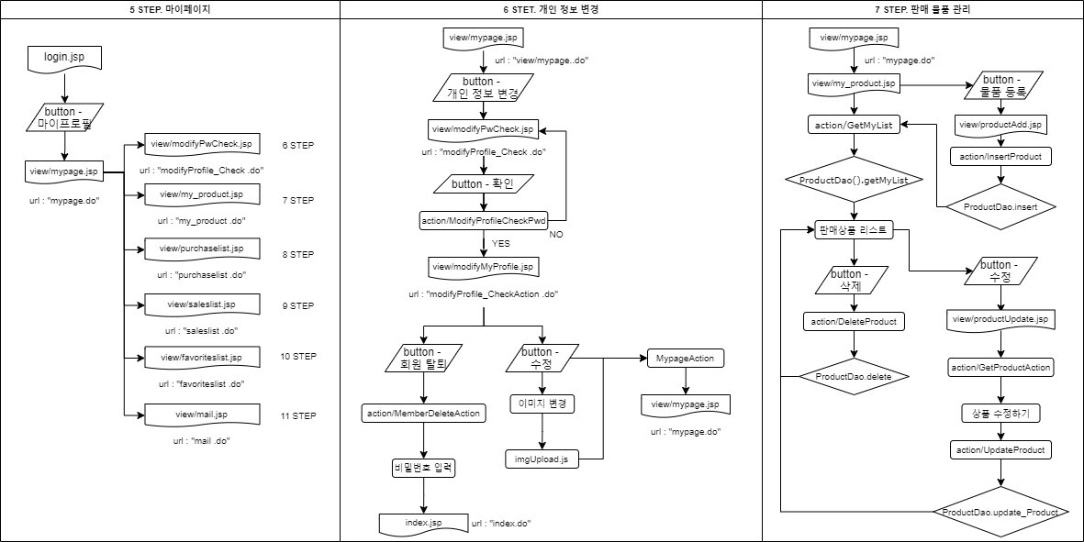
마이페이지
CHECK!!
CONTENTS A
컨텐츠에 대한 내용을 적어요
Enjoy your stylish business and campus life with BIZCAM
컨텐츠에 대한 내용을 적어요
Enjoy your stylish business and campus life with BIZCAM

Slide 18
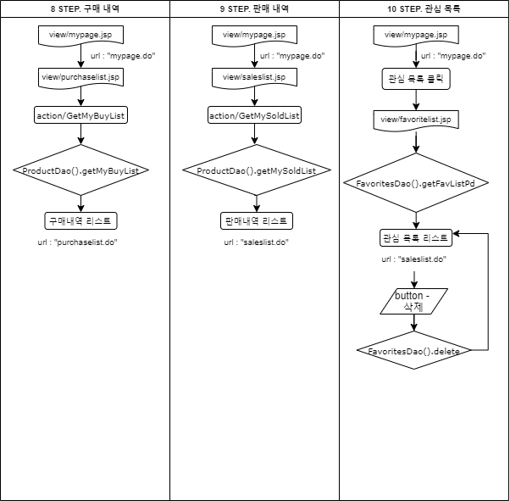
마이페이지

Slide 19
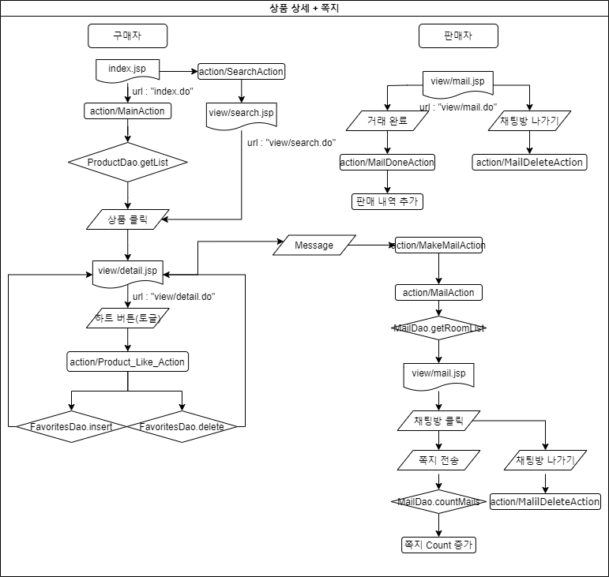
상품상세 & 쪽지
CHECK!!
CONTENTS A
컨텐츠에 대한 내용을 적어요
Enjoy your stylish business and campus life with BIZCAM
컨텐츠에 대한 내용을 적어요
Enjoy your stylish business and campus life with BIZCAM

Slide 20
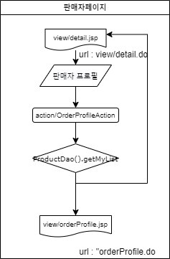
판매자페이지
CHECK!!
CONTENTS A
컨텐츠에 대한 내용을 적어요
Enjoy your stylish business and campus life with BIZCAM
컨텐츠에 대한 내용을 적어요
Enjoy your stylish business and campus life with BIZCAM

Slide 21
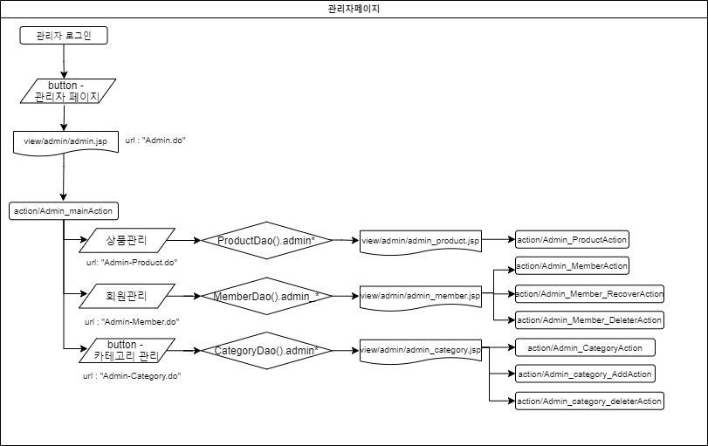
관리자페이지
CHECK!!
CONTENTS A
컨텐츠에 대한 내용을 적어요
Enjoy your stylish business and campus life with BIZCAM
컨텐츠에 대한 내용을 적어요
Enjoy your stylish business and campus life with BIZCAM

Slide 22
CHECK!!
실행 화면
CONTENTS A
컨텐츠에 대한 내용을 적어요
Enjoy your stylish business and campus life with BIZCAM
컨텐츠에 대한 내용을 적어요
Enjoy your stylish business and campus life with BIZCAM

Slide 23
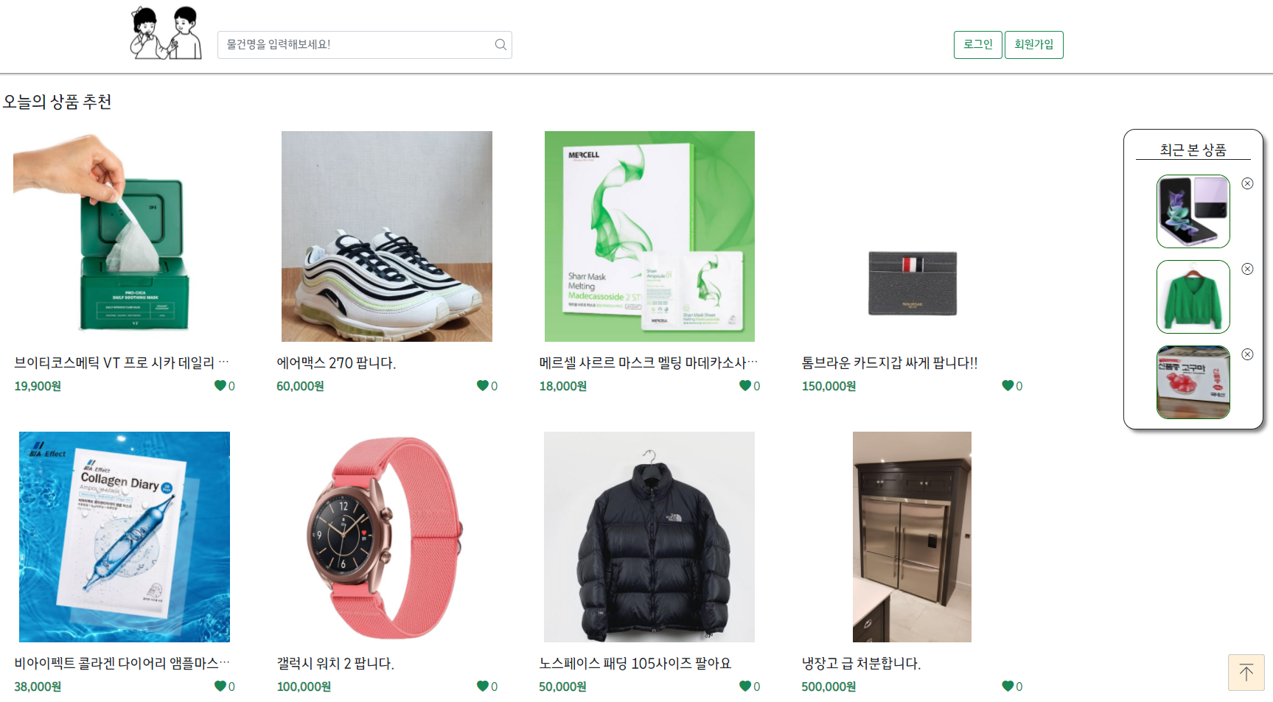
메인 페이지
Main Page
1
Summery.
맨 처음 사이트에 접속했을 때 화면
③
①
②
④
1. | 로그인 페이지로 이동
2. | 회원가입 페이지로 이동
⑥
3. | 메인 페이지로 이동
CHECK!!
4. | 상품명 or 카테고리 검색 기능
5. | 맨 위 화면으로 이동
6. | 최근 본 상품 출력
CONTENTS A
컨텐츠에 대한 내용을 적어요
Enjoy your stylish business and campus life with BIZCAM
컨텐츠에 대한 내용을 적어요
Enjoy your stylish business and campus life with BIZCAM
⑤

Slide 24
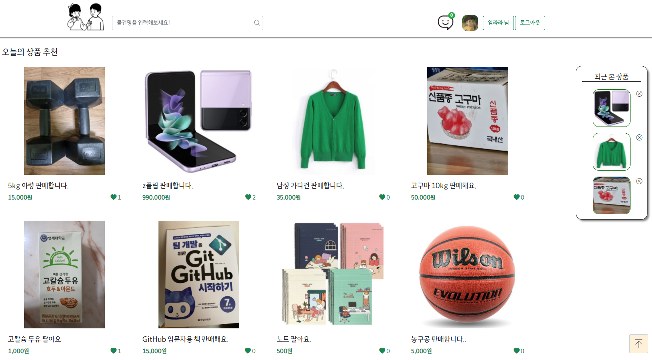
메인 페이지
Main Page
2
Summery.
로그인 된 상태의 메인 페이지
⑤
⑥
③
④
①
②
1. | 로그인 페이지로 이동
⑧
2. | 로그아웃
3. | 쪽지 함 페이지로 이동
CHECK!!
4. | 마이 페이지로 이동
5. | 메인 페이지로 이동
6. | 상품명 or 카테고리 검색 기능
7. | 맨 위 화면으로 이동
8. | 최근 본 상품 출력
CONTENTS A
컨텐츠에 대한 내용을 적어요
Enjoy your stylish business and campus life with BIZCAM
컨텐츠에 대한 내용을 적어요
Enjoy your stylish business and campus life with BIZCAM
⑦

Slide 25
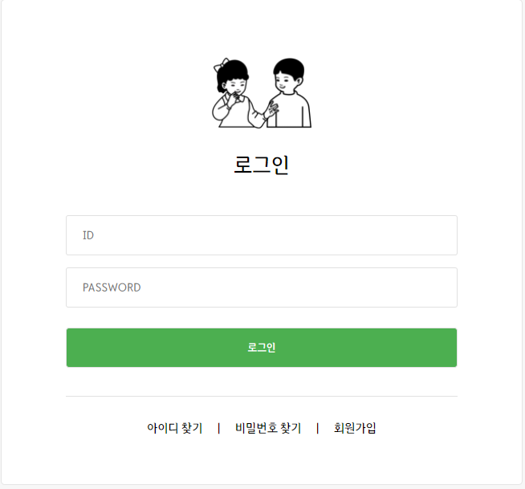
로그인 페이지
Login Page
3
Summery.
로그인 화면
1. | 아이디 입력
2. | 비밀번호 입력
3. | 로그인 버튼을 누르면 로그인 된 상태로 메인 페이지로 이동
CHECK!!
4. | 아이디 찾기 페이지로 이동
5. | 비밀번호 찾기 페이지로 이동
①
6. | 회원가입 페이지로 이동
②
③
CONTENTS A
컨텐츠에 대한 내용을 적어요
Enjoy your stylish business and campus life with BIZCAM
컨텐츠에 대한 내용을 적어요
Enjoy your stylish business and campus life with BIZCAM
④
⑤
⑥

Slide 26
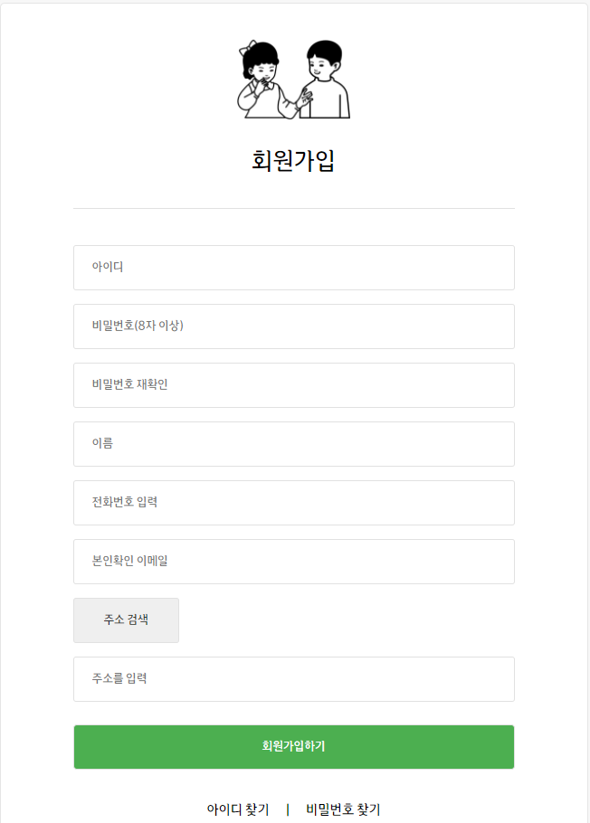
회원가입
Member Join
4
Summery.
회원가입 화면
1. | 사용할 아이디 입력
2. | 사용할 비밀번호 입력
①
3. | 사용할 비밀번호 확인
CHECK!!
4. | 이름
②
5. | 전화번호
③
6. | 이메일
④
7. | 주소 검색 버튼을 누르면 주소를 찾을 수 있음
8. | 회원가입하기 버튼을 누르면 회원가입 및 로그인 된 상태로 메인 페이지 이동
⑤
⑥
9. | 아이디 찾기 페이지로 이동
10. | 비밀번호 찾기 페이지로 이동
⑦
⑧
CONTENTS A
컨텐츠에 대한 내용을 적어요
Enjoy your stylish business and campus life with BIZCAM
컨텐츠에 대한 내용을 적어요
Enjoy your stylish business and campus life with BIZCAM
⑨
⑩

Slide 27
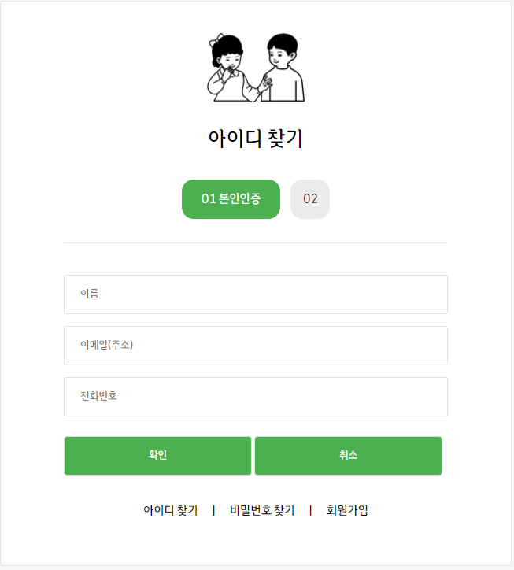
아이디 찾기
Find ID
5
Summery.
아이디 찾기 화면
1. | 이름 입력
2. | 이메일 입력
3. | 전화번호 확인
CHECK!!
4. | 확인 버튼을 누르면 사용하는 아이디 출력
5. | 취소 버튼을 누르면 메인 페이지로 이동
6. | 아이디 찾기 페이지로 이동
①
7. | 비밀번호 찾기 페이지로 이동
8. | 회원가입 페이지로 이동
②
③
CONTENTS A
컨텐츠에 대한 내용을 적어요
Enjoy your stylish business and campus life with BIZCAM
컨텐츠에 대한 내용을 적어요
Enjoy your stylish business and campus life with BIZCAM
④
⑤
⑥
⑦
⑧

Slide 28
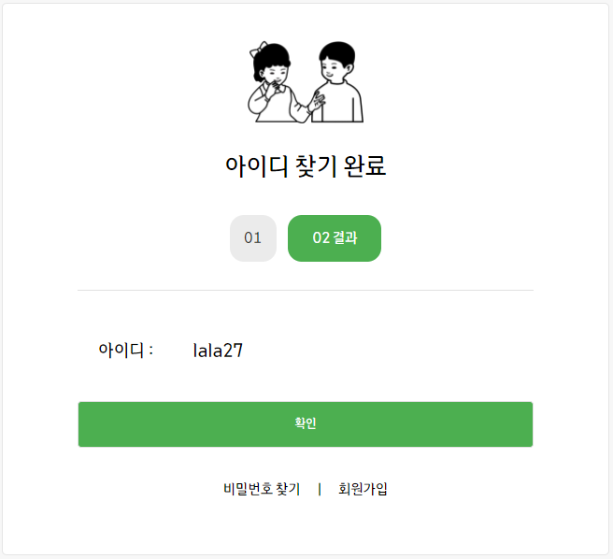
아이디 찾기 완료
Find ID
6
Summery.
본인인증 완료 후 아이디 확인
1. | 확인 버튼을 누르면 메인 페이지로 이동
2. | 비밀번호 찾기 페이지로 이동
3. | 회원가입 페이지로 이동
CHECK!!
①
CONTENTS A
컨텐츠에 대한 내용을 적어요
Enjoy your stylish business and campus life with BIZCAM
컨텐츠에 대한 내용을 적어요
Enjoy your stylish business and campus life with BIZCAM
②
③

Slide 29

비밀번호 찾기
Find PassWord
7
Summery.
비밀번호 찾기 화면
1. | 아이디 입력
2. | 이메일 입력
3. | 휴대폰 번호 입력
CHECK!!
4. | 확인 버튼을 누르면 비밀번호 재설정
5. | 취소 버튼을 누르면 메인 페이지로 이동
6. | 아이디 찾기 페이지로 이동
①
7. | 비밀번호 찾기 페이지로 이동
8. | 회원가입 페이지로 이동
②
③
CONTENTS A
컨텐츠에 대한 내용을 적어요
Enjoy your stylish business and campus life with BIZCAM
컨텐츠에 대한 내용을 적어요
Enjoy your stylish business and campus life with BIZCAM
④
⑤
⑥
⑦
⑧

Slide 30
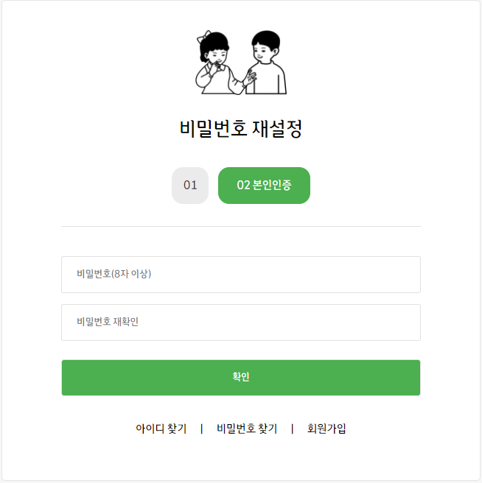
비밀번호 재설정
Find PassWord
8
Summery.
본인인증 완료 후 비밀번호 재설정
1. | 재설정하려는 비밀번호 입력
2. | 재설정하려는 비밀번호 확인
3. | 확인 버튼을 누르면 메인 페이지로 이동
CHECK!!
4. | 아이디 찾기 페이지로 이동
5. | 비밀번호 찾기 페이지로 이동
6. | 회원가입 페이지로 이동
①
②
CONTENTS A
컨텐츠에 대한 내용을 적어요
Enjoy your stylish business and campus life with BIZCAM
컨텐츠에 대한 내용을 적어요
Enjoy your stylish business and campus life with BIZCAM
③
④
⑤
⑥

Slide 31
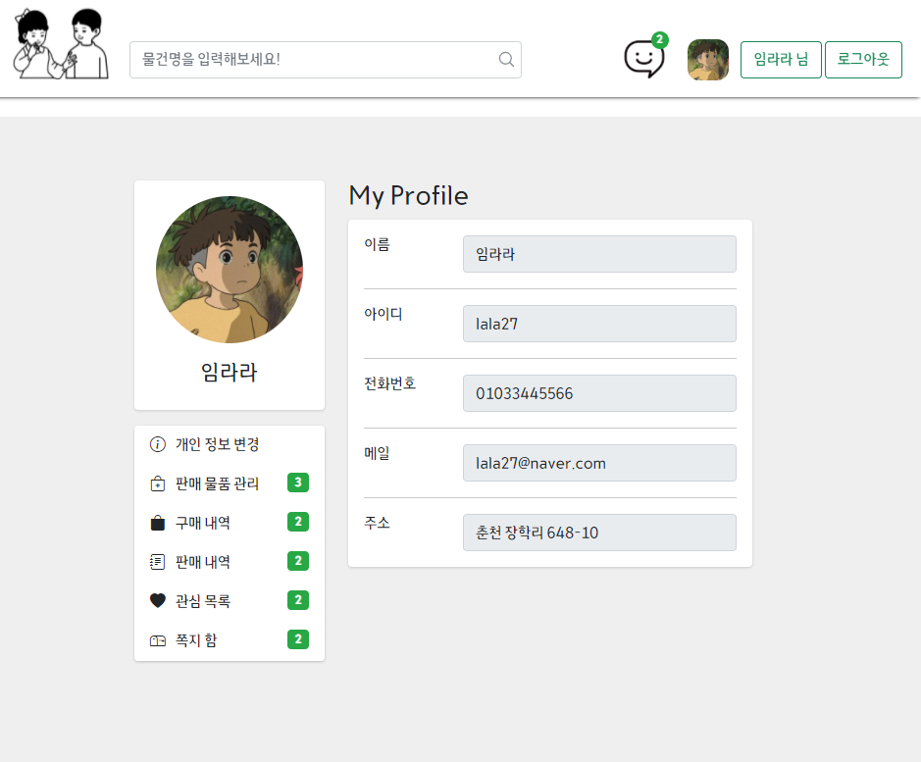
마이페이지
My page
9
Summery.
마이 페이지, 내 정보 확인
⑤
⑥
③
④
①
②
1. | 사용자 이름
2. | 로그아웃 버튼을 누르면 로그아웃 된 상태로 메인 페이지 이동
CHECK!!
3. | 쪽지 함 페이지로 이동
4. | 마이 페이지로 이동
5. | 메인 페이지로 이동
6. | 상품명 or 카테고리 검색 기능
7. | 개인 정보 변경 페이지로 이동
⑦
8. | 판매 물품 관리 페이지로 이동
⑧
9. | 구매 내역 페이지로 이동
⑨
10. | 판매 내역 페이지로 이동
⑩
11. | 관심 목록 페이지로 이동
⑪
12. | 쪽지 함 페이지로 이동
CONTENTS A
컨텐츠에 대한 내용을 적어요
Enjoy your stylish business and campus life with BIZCAM
컨텐츠에 대한 내용을 적어요
Enjoy your stylish business and campus life with BIZCAM
⑫

Slide 32
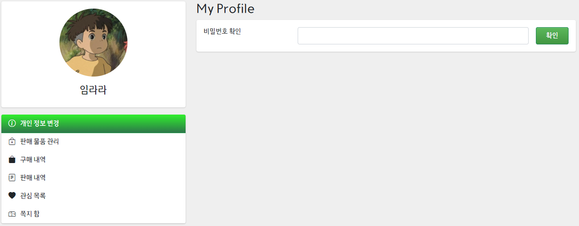
개인 정보 변경
Modify Profile
10
Summery.
사용자 정보 수정
1. | 비밀번호 확인을 통해 사용자 정보를 수정 가능
CHECK!!
①
CONTENTS A
컨텐츠에 대한 내용을 적어요
Enjoy your stylish business and campus life with BIZCAM
컨텐츠에 대한 내용을 적어요
Enjoy your stylish business and campus life with BIZCAM

Slide 33
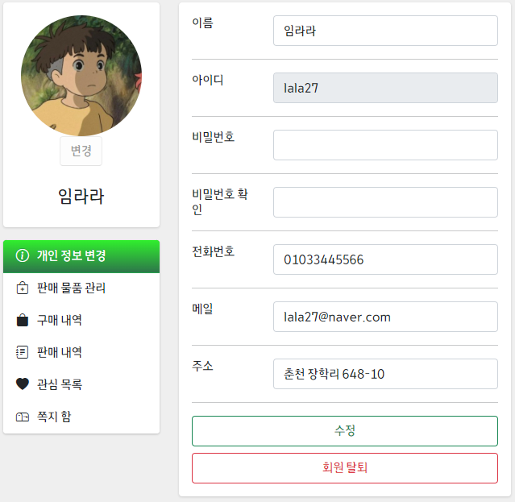
개인 정보 변경
Modify Profile
11
Summery.
사용자 정보 수정 가능
④
①
1. | 수정 불가능
2. | 수정 하려는 비밀번호 입력
②
3. | 수정 하려는 비밀번호 확인
CHECK!!
4. | ④번은 다 수정 가능
③
5. | 수정 버튼 누르면 업데이트 완료
6. | 비밀번호 입력,확인 후 회원 탈퇴 가능
④
④
④
CONTENTS A
컨텐츠에 대한 내용을 적어요
Enjoy your stylish business and campus life with BIZCAM
컨텐츠에 대한 내용을 적어요
Enjoy your stylish business and campus life with BIZCAM
⑤
⑥

Slide 34
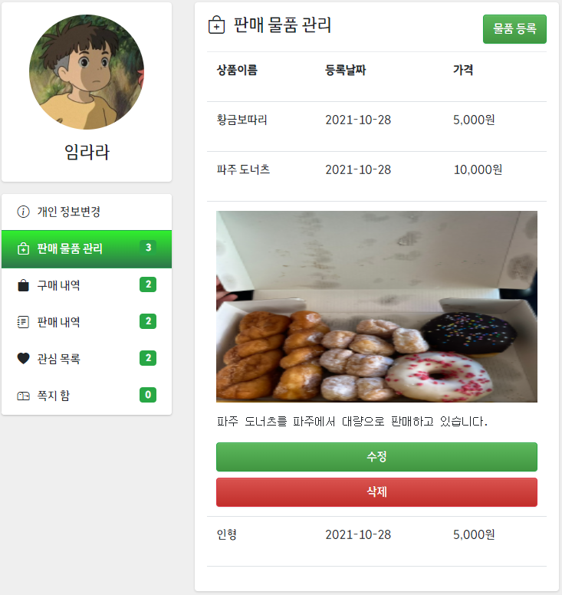
판매 물품 관리
Managing Sales Items
12
Summery.
판매 할 상품을 등록 후 상품 리스트
①
1. | 물품 등록 버튼을 누르면 새로운 물품 등록 가능
2. | 수정 버튼을 누르면 기존에 등록했던 상품 수정 가능
CHECK!!
3. | 삭제 버튼을 누르면 등록했던 상품 삭제
②
CONTENTS A
컨텐츠에 대한 내용을 적어요
Enjoy your stylish business and campus life with BIZCAM
컨텐츠에 대한 내용을 적어요
Enjoy your stylish business and campus life with BIZCAM
③

Slide 35
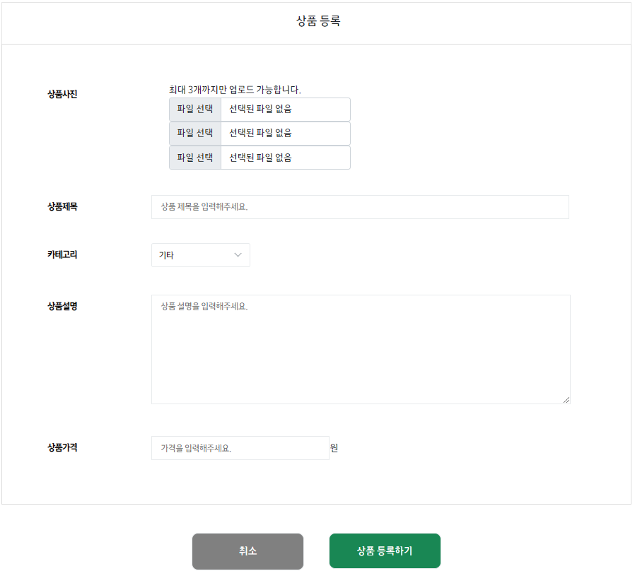
판매 상품 등록
Managing Sales Items
13
Summery.
판매 할 상품을 등록
①
1. | 판매 할 상품의 이미지 등록
2. | 상품 제목 입력
3. | 카테고리별로 분류
CHECK!!
4. | 상품에 대한 설명 입력
②
5. | 상품 가격 입력
③
6. | 상품 등록하기 버튼을 누르면 판매 할 상품 등록
7. | 취소 버튼을 누르면 마이 페이지로 이동
④
⑤
CONTENTS A
컨텐츠에 대한 내용을 적어요
Enjoy your stylish business and campus life with BIZCAM
컨텐츠에 대한 내용을 적어요
Enjoy your stylish business and campus life with BIZCAM
⑦
⑥

Slide 36
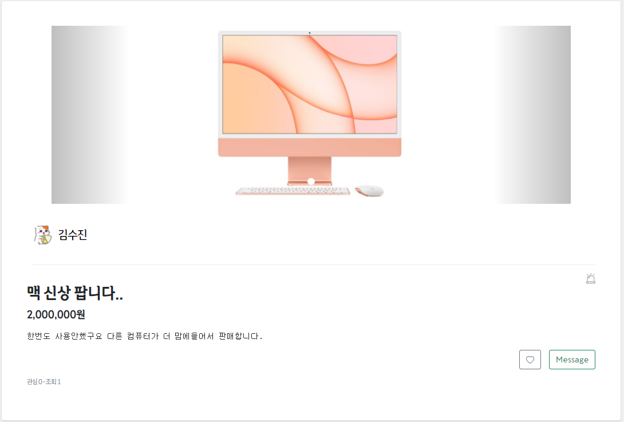
상품 디테일
Detail Product
14
Summery.
상품 정보 페이지
1. | 하트 버튼을 누르면 관심 상품 목록에 등록
2. | 메시지 버튼을 누르면 상대방과 쪽지 가능
3. | 하트를 누르면 관심 숫자가 증가
CHECK!!
4. | 페이지 확인 하면 조회 숫자가 증가
5. | 신고하기
6. | 판매자 클릭 시 판매자 페이지로 이동
⑥
⑤
CONTENTS A
컨텐츠에 대한 내용을 적어요
Enjoy your stylish business and campus life with BIZCAM
컨텐츠에 대한 내용을 적어요
Enjoy your stylish business and campus life with BIZCAM
①
②
④
③

Slide 37
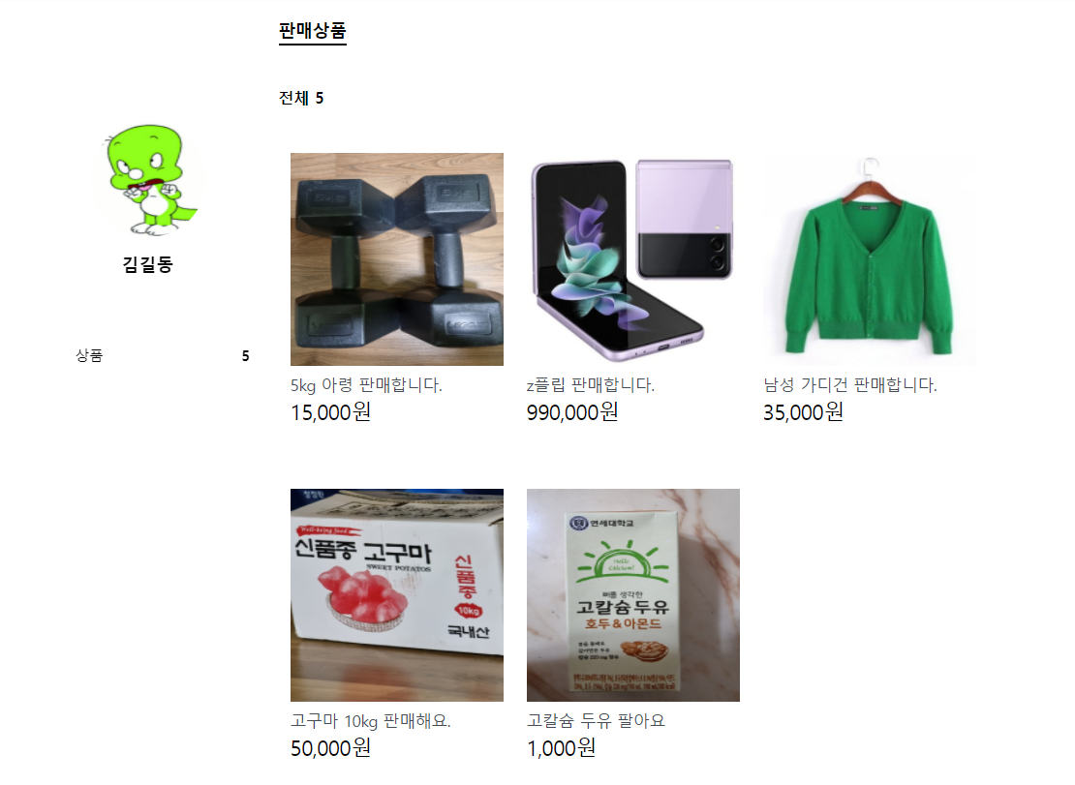
상대 프로필 페이지
Interest List
15
Summery.
판매자 프로필
①
1. | 이미지 클릭하면 해당 게시물로 이동합니다.
CHECK!!
CONTENTS A
컨텐츠에 대한 내용을 적어요
Enjoy your stylish business and campus life with BIZCAM
컨텐츠에 대한 내용을 적어요
Enjoy your stylish business and campus life with BIZCAM

Slide 38
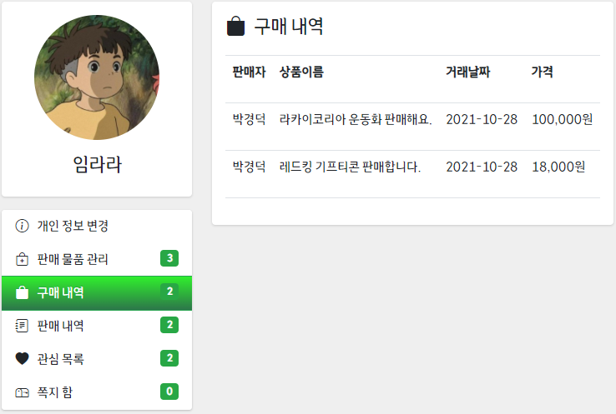
구매 내역
Purchase List
16
Summery.
구매 내역 리스트
CHECK!!
CONTENTS A
컨텐츠에 대한 내용을 적어요
Enjoy your stylish business and campus life with BIZCAM
컨텐츠에 대한 내용을 적어요
Enjoy your stylish business and campus life with BIZCAM

Slide 39
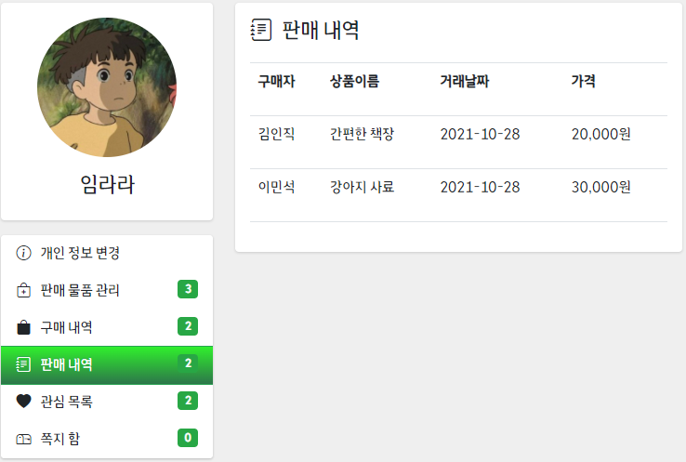
판매 내역
Sales List
17
Summery.
판매 내역 리스트
CHECK!!
CONTENTS A
컨텐츠에 대한 내용을 적어요
Enjoy your stylish business and campus life with BIZCAM
컨텐츠에 대한 내용을 적어요
Enjoy your stylish business and campus life with BIZCAM

Slide 40
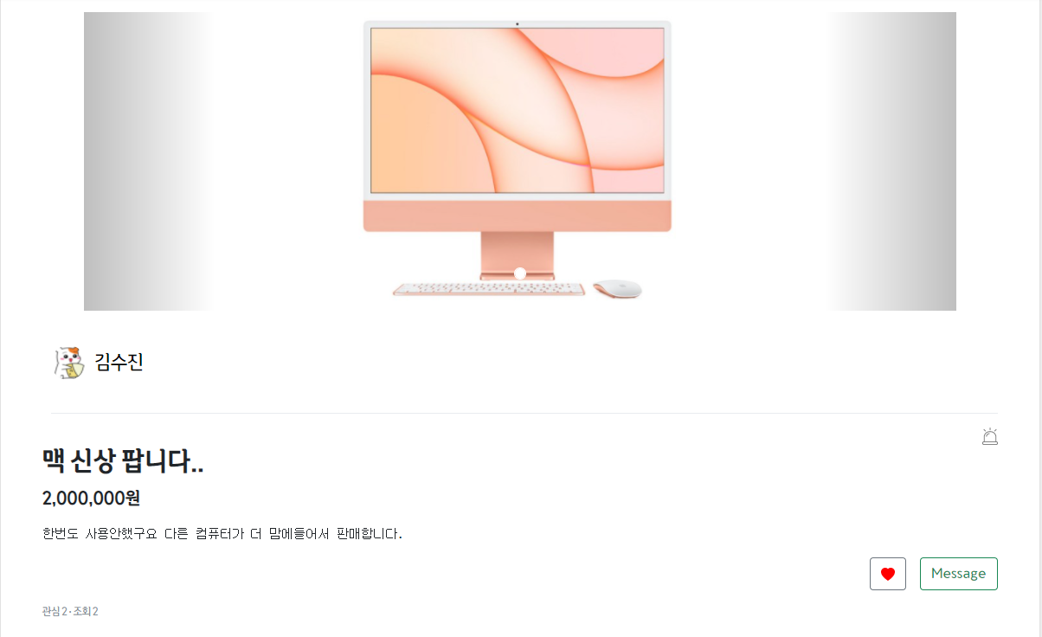
상품 디테일
Detail Product
18
Summery.
상품 정보 페이지
1. | 하트를 누르면 관심 목록 리스트에 등록됨
CHECK!!
CONTENTS A
컨텐츠에 대한 내용을 적어요
Enjoy your stylish business and campus life with BIZCAM
컨텐츠에 대한 내용을 적어요
Enjoy your stylish business and campus life with BIZCAM
①

Slide 41
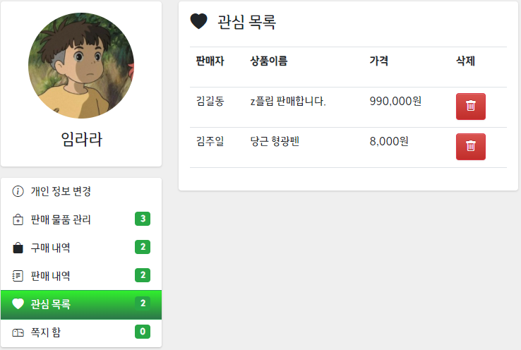
관심 목록
Interest List
19
Summery.
하트를 눌렀던 상품 나열, 즉 관심 목록 리스트
1. | 리스트를 누르면 해당 상품 페이지로 이동
2. | 삭제 버튼을 누르면 관심 목록에서 삭제
①
CHECK!!
②
CONTENTS A
컨텐츠에 대한 내용을 적어요
Enjoy your stylish business and campus life with BIZCAM
컨텐츠에 대한 내용을 적어요
Enjoy your stylish business and campus life with BIZCAM

Slide 42
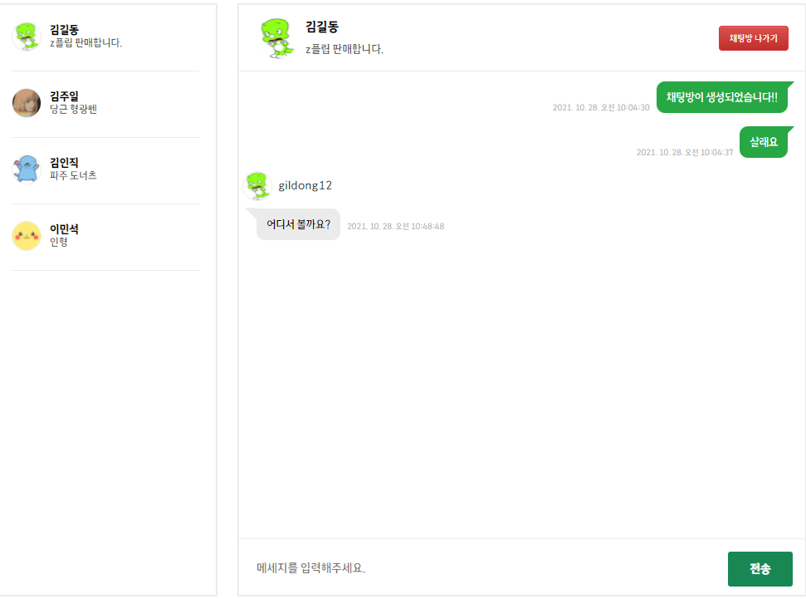
쪽지 함
Mail List
20
Summery.
거래하고자 하는 상대방과의 대화
①
1. | 채팅방 나가기
2. | 메시지 입력 후 전송 하면 상대방과 대화 가능
CHECK!!
CONTENTS A
컨텐츠에 대한 내용을 적어요
Enjoy your stylish business and campus life with BIZCAM
컨텐츠에 대한 내용을 적어요
Enjoy your stylish business and campus life with BIZCAM
②

Slide 43
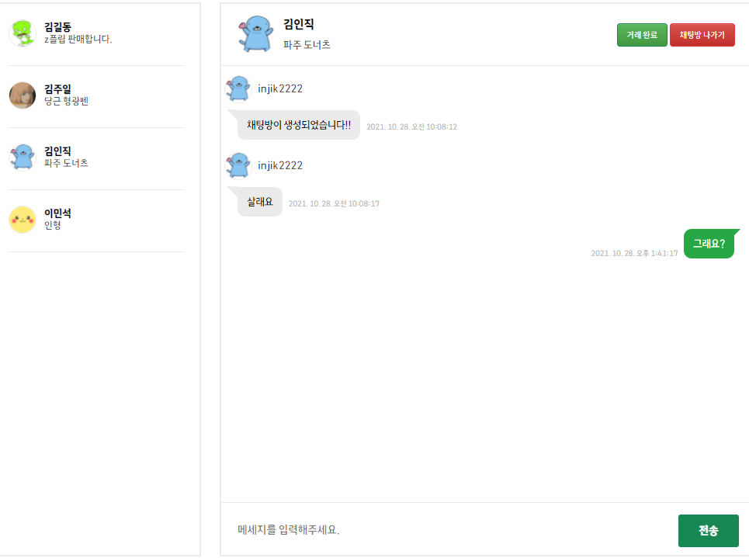
쪽지 함
Mail List
21
Summery.
거래하고자 하는 상대방과의 대화
①
②
1. | 거래 완료
1. | 채팅방 나가기
CHECK!!
CONTENTS A
컨텐츠에 대한 내용을 적어요
Enjoy your stylish business and campus life with BIZCAM
컨텐츠에 대한 내용을 적어요
Enjoy your stylish business and campus life with BIZCAM
①

Slide 44
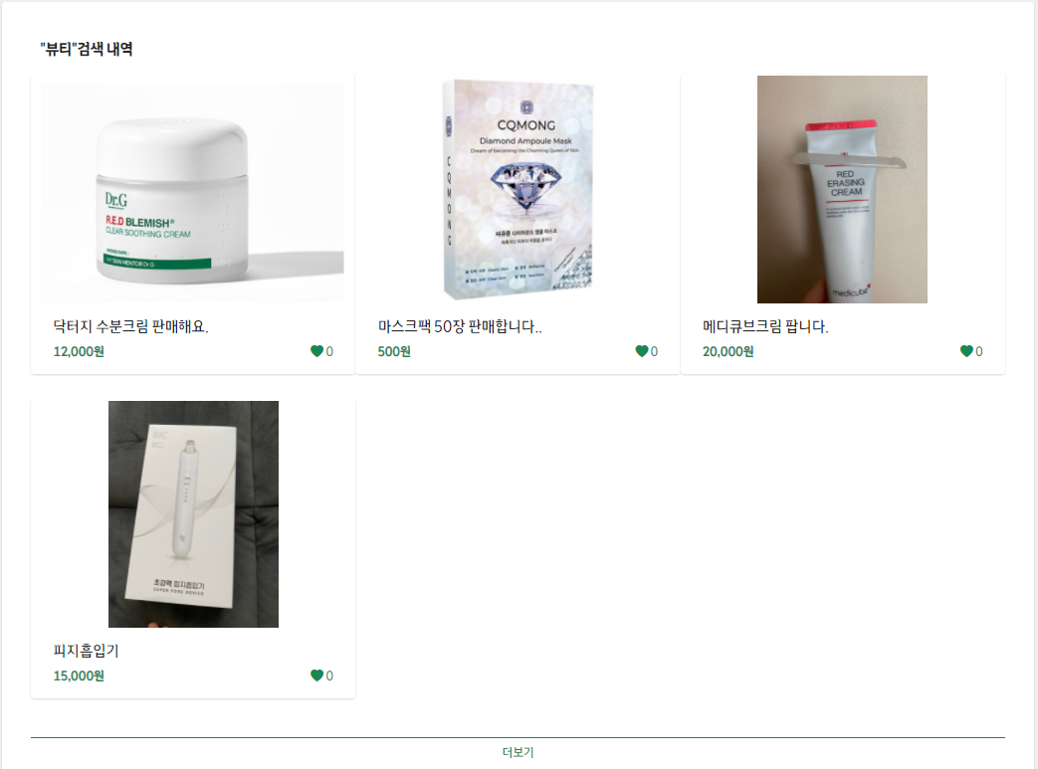
검색 목록
Search List
22
Summery.
검색 창에 상품 이름이나 카테고리 검색 후 나온 검색 목록
1. | 상품을 클릭하면 프로필 화면으로 넘어감
①
CHECK!!
CONTENTS A
컨텐츠에 대한 내용을 적어요
Enjoy your stylish business and campus life with BIZCAM
컨텐츠에 대한 내용을 적어요
Enjoy your stylish business and campus life with BIZCAM

Slide 45
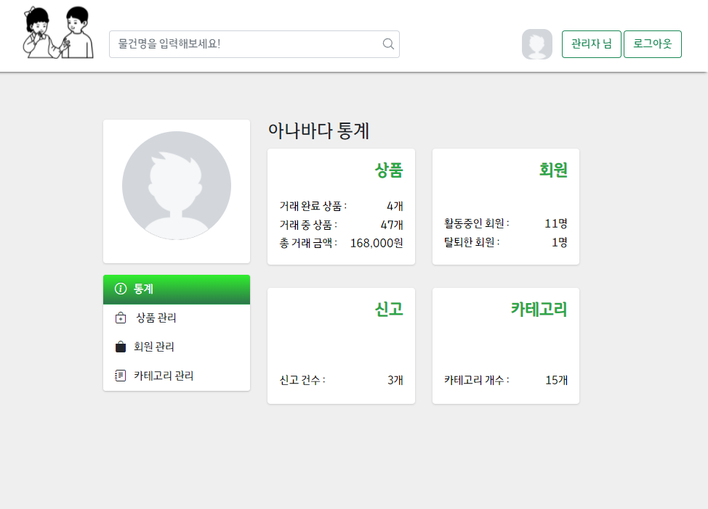
관리자 페이지
Admin
23
Summery.
관리자 페이지 현재 등록 되어 있는 상품,회원,신고,카테고리의 통계
1. | 상품, 회원, 신고, 카테고리 통계 확인
2. | 신고 상품 내역
3. | 회원 관리
③
CHECK!!
4. | 카테고리 관리
①
②
②
④
③
④
CONTENTS A
컨텐츠에 대한 내용을 적어요
Enjoy your stylish business and campus life with BIZCAM
컨텐츠에 대한 내용을 적어요
Enjoy your stylish business and campus life with BIZCAM

Slide 46
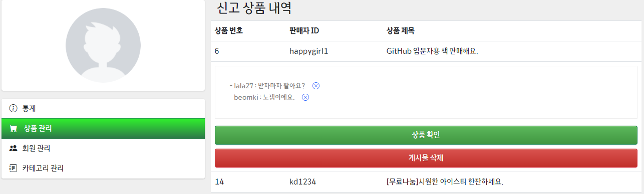
관리자 페이지
Admin-Product
24
Summery.
관리자 페이지 신고된 상품의 번호,판매자, 제목과 신고 이유를 알 수 있다. 해당 리스트를 클릭하면 상품 등록된 페이지로 이동.
1. | 확인을 누르면 해당 상품이 등록된 페이지로 이동
2. | 삭제
CHECK!!
3. | 허위 신고 삭제
③
①
②
CONTENTS A
컨텐츠에 대한 내용을 적어요
Enjoy your stylish business and campus life with BIZCAM
컨텐츠에 대한 내용을 적어요
Enjoy your stylish business and campus life with BIZCAM

Slide 47
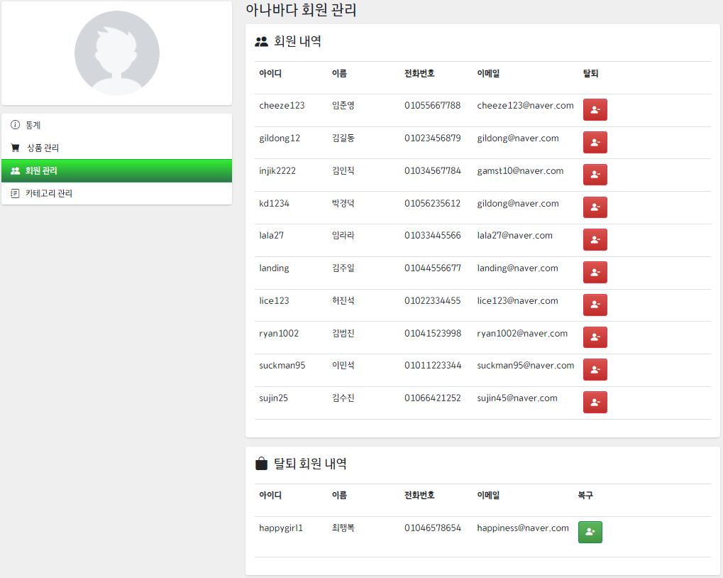
관리자 페이지
Admin-Member
25
Summery.
관리자 페이지 가입한 회원들의 리스트
①
1. | 관리자 권한으로 탈퇴 시킬 수 있음
2. | 탈퇴한 회원의 내역도 확인 가능
CHECK!!
CONTENTS A
컨텐츠에 대한 내용을 적어요
Enjoy your stylish business and campus life with BIZCAM
컨텐츠에 대한 내용을 적어요
Enjoy your stylish business and campus life with BIZCAM
②

Slide 48
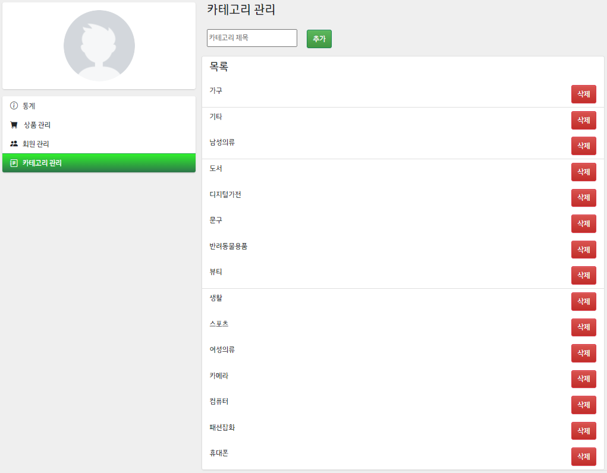
관리자 페이지
Admin-Category
26
Summery.
관리자 페이지 카테고리 관리
①
1. | 카테고리를 추가
②
2. | 카테고리를 삭제
CHECK!!
CONTENTS A
컨텐츠에 대한 내용을 적어요
Enjoy your stylish business and campus life with BIZCAM
컨텐츠에 대한 내용을 적어요
Enjoy your stylish business and campus life with BIZCAM

Slide 49
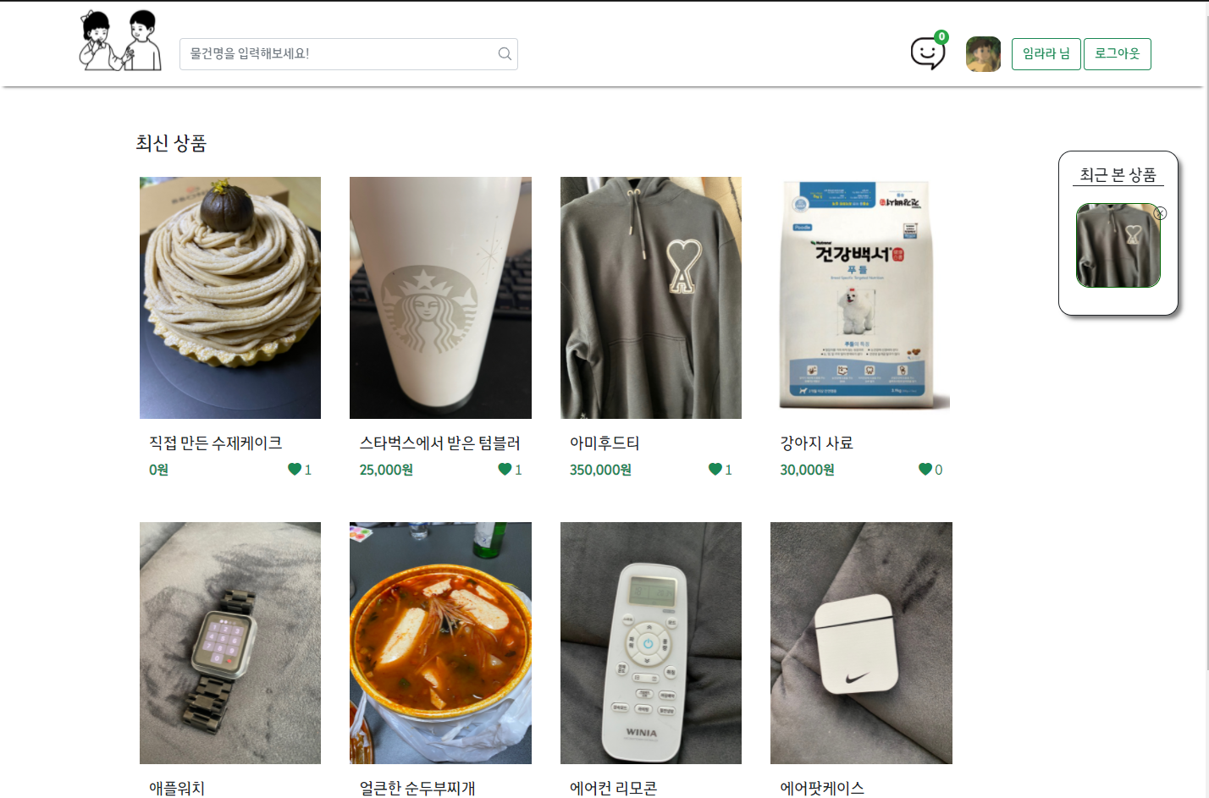
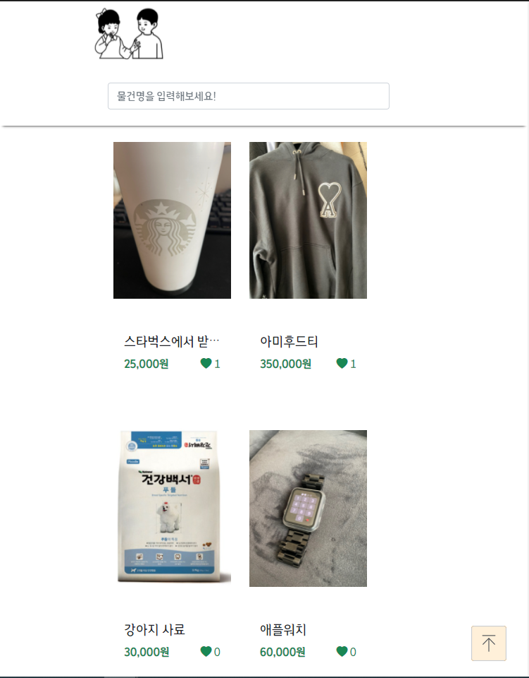
반응형 페이지
28
Summery.
메인 페이지
CHECK!!
CONTENTS A
컨텐츠에 대한 내용을 적어요
Enjoy your stylish business and campus life with BIZCAM
컨텐츠에 대한 내용을 적어요
Enjoy your stylish business and campus life with BIZCAM

Slide 50
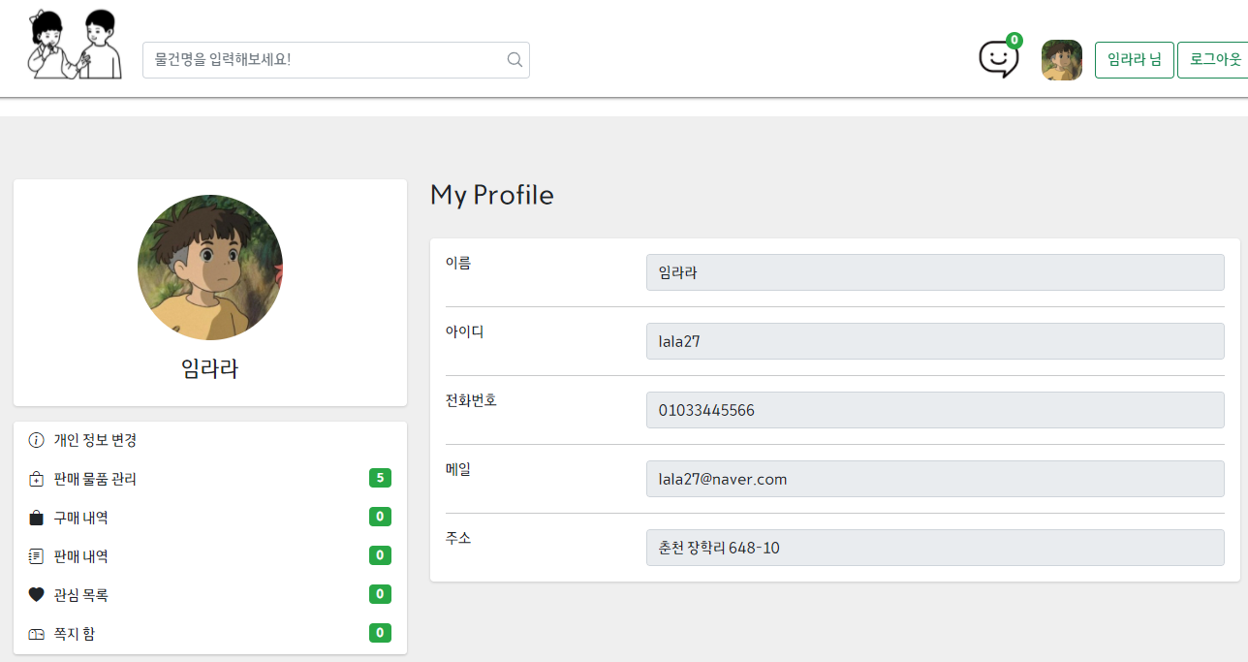
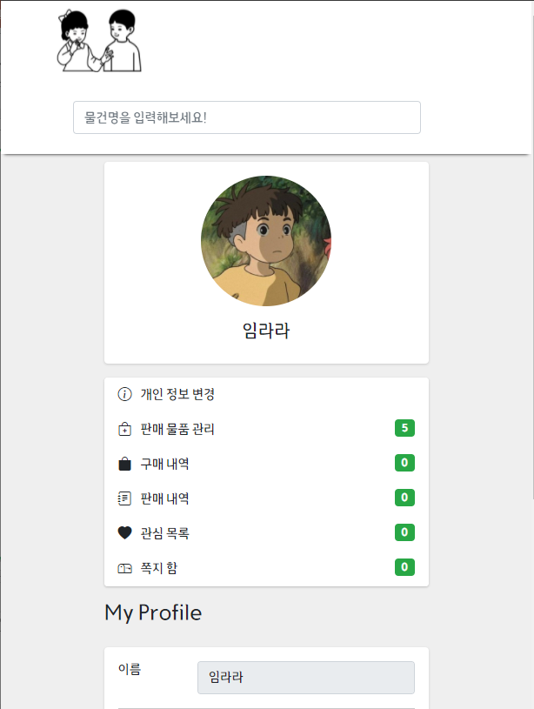
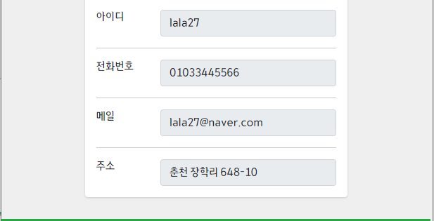
반응형 페이지
27
Summery.
마이 페이지
CHECK!!
CONTENTS A
컨텐츠에 대한 내용을 적어요
Enjoy your stylish business and campus life with BIZCAM
컨텐츠에 대한 내용을 적어요
Enjoy your stylish business and campus life with BIZCAM

Slide 51
아나바다
감사합니다.

